Slide 1
Organisation de la séance
Activité à réaliser avec les élèves | Ressources à utiliser
Lancement et organisation de la séance. (5 min) | Fichier séance11.ppt
1ère Partie de la séance Montrer la vidéo sur Youtube sur le Sysml au service de la démarche de conception (10min) Rappels à faire sur le Sysml (Diagramme UC, Req, BDD, IBD) (40 min) 2ème Partie de la séance Demander que chaque élève réalise une Fiche technique de synthèse des différentes performances attendues et de mettre en face les caractéristiques techniques des éléments qui permettent d’y arriver (20min). | Vidéo sur la modélisation et la conception à l’aide de SYSML Site Youtube / URL : https://www.youtube.com/watch?v=JvK94Fxe3L4 Cours sur les Diagrammes Sysml : DR5_Sysml.pdf Vidéo sur la chaîne fonctionnelle : https://www.youtube.com/watch?v=WsfFdcqdAsk
Evaluation formative (5min) | Quizz_séance11 sur Pronote ou sur Moodle
Demander aux élèves de réaliser le schéma fonctionnel (Chaîne de Puissance-Chaine d’information) du VTT ME (30min) | Fichier Modèle_Schéma_Fonctionnel.pdf à déposer sur le cahier de texte et/ou sur Moodle

Slide 2
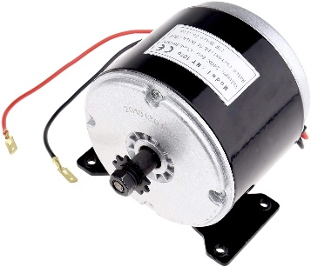
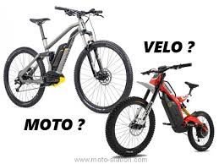
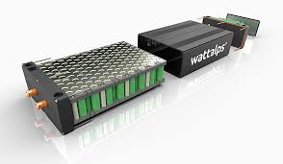
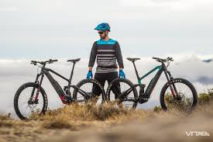
Problématiques techniques avant de se lancer dans la conception d’un VTT ME(AE)
De quelle source d’énergie je vais avoir besoin !
Comment vais-je piloter ma motorisation ?
Quel moteur utiliser dans un VTT ME, quel type de batterie ?
Quelle quantité d’électricité je vais devoir stoker !
Est-ce que je connais toutes les performances attendues du VTT ME ?
Notes:
Situation déclenchante
Présenter le diaporama de mise en situation du problème technique à résoudre : la problématique de la motricité à partir d’un moteur à courant continu associé à une source d’énergie électrique.

